Slide 1
Elektrėnų sav. Semeliškių gimnazija
Lygiagrečiojo laidininkų jungimo tyrimas
Konkursas „Fizikos bandymai aplink mus 2017“
Parengė: 9 – os klasės mokinė Danielė Ustilaitė
Fizikos mokytoja Snieguolė Klimovičienė
2017 m.

Slide 2
Turinys
Tikslas
Srovės stipris lygiagrečioje grandinėje
Lygiagrečiosios grandinės įtampa
Lygiagrečiosios grandinės varža
Ampermetras
Voltmetras
Lygiagrečiojo laidininkų jungimo tyrimas
1 užduotis
1 užduoties atsakymas
2 užduotis
2 užduoties atsakymas
3 užduotis
3 užduoties sprendimas
Klausimynas
Vaizdinės medžiagos nuorodos
Naudota literatūra

Slide 3
LYGIAGREČIOJO LAIDININKŲ JUNGIMO TYRIMAS
Darbo tikslas: patikrinti lygiagrečiojo jungimo dėsningumus.

Slide 4
Teorinis darbo pagrindimas
SROVĖS STIPRIS LYGIAGREČIOJE GRANDINĖJE
Srovės stipris nešakotinėje grandinės dalyje lygus srovės stiprių atskirose lygiagrečiai sujungtuose laidininkuose sumai.
I = I₁ + I₂

Slide 5
Lygiagrečiosios grandinės įtampa
Lygiagrečiai sujungtų laidininkų galų ir visos šakotinės grandinės dalies įtampa yra vienoda.
U = U₁ = U₂

Slide 6
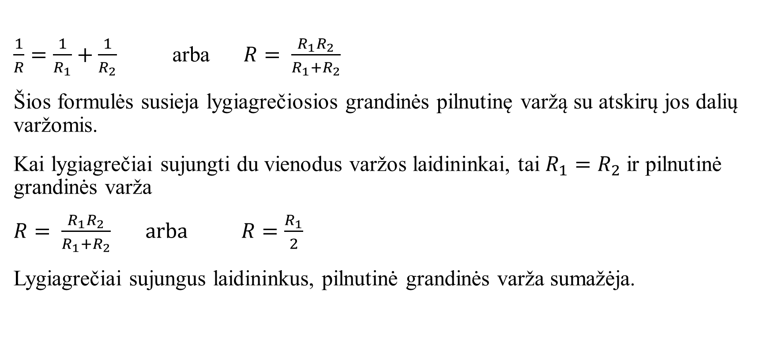
Lygiagrečiosios grandinės varža
$\frac{1}{R}=\frac{1}{R_{1}}+\frac{1}{R_{2}}$ arba $R= \frac{R_{1}R_{2}}{R_{1}+R_{2}}$
Šios formulės susieja lygiagrečiosios grandinės pilnutinę varžą su atskirų jos dalių varžomis.
Kai lygiagrečiai sujungti du vienodus varžos laidininkai, tai $R_{1}=R_{2}$ ir pilnutinė grandinės varža
$R= \frac{R_{1}R_{2}}{R_{1}+R_{2}}$ $arba R=\frac{R_{1}}{2}$
Lygiagrečiai sujungus laidininkus, pilnutinė grandinės varža sumažėja.

Slide 7
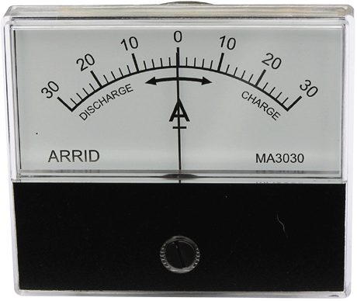
Ampermetras
Ampermetras į elektros grandinę jungiamas nuosekliai. Jo varža maža, todėl jis nekeičia elektros srovės stiprio grandinėje.
Negalima ampermetro jungti prie srovės šaltinio gnybtų be kurio nors srovės imtuvo, nuosekliai sujungto su ampermetru.

Slide 8
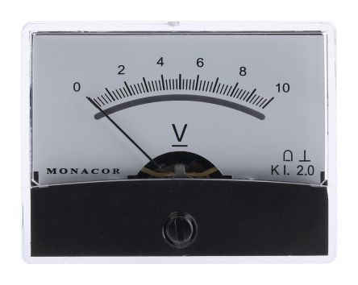
Voltmetras
Voltmetras į elektros grandinę jungiamas lygiagrečiai. Jo varža didelė. Matuojant srovės šaltinio įtampą, voltmetras tiesiai prijungiamas prie srovės šaltinio gnybtų.

Slide 9
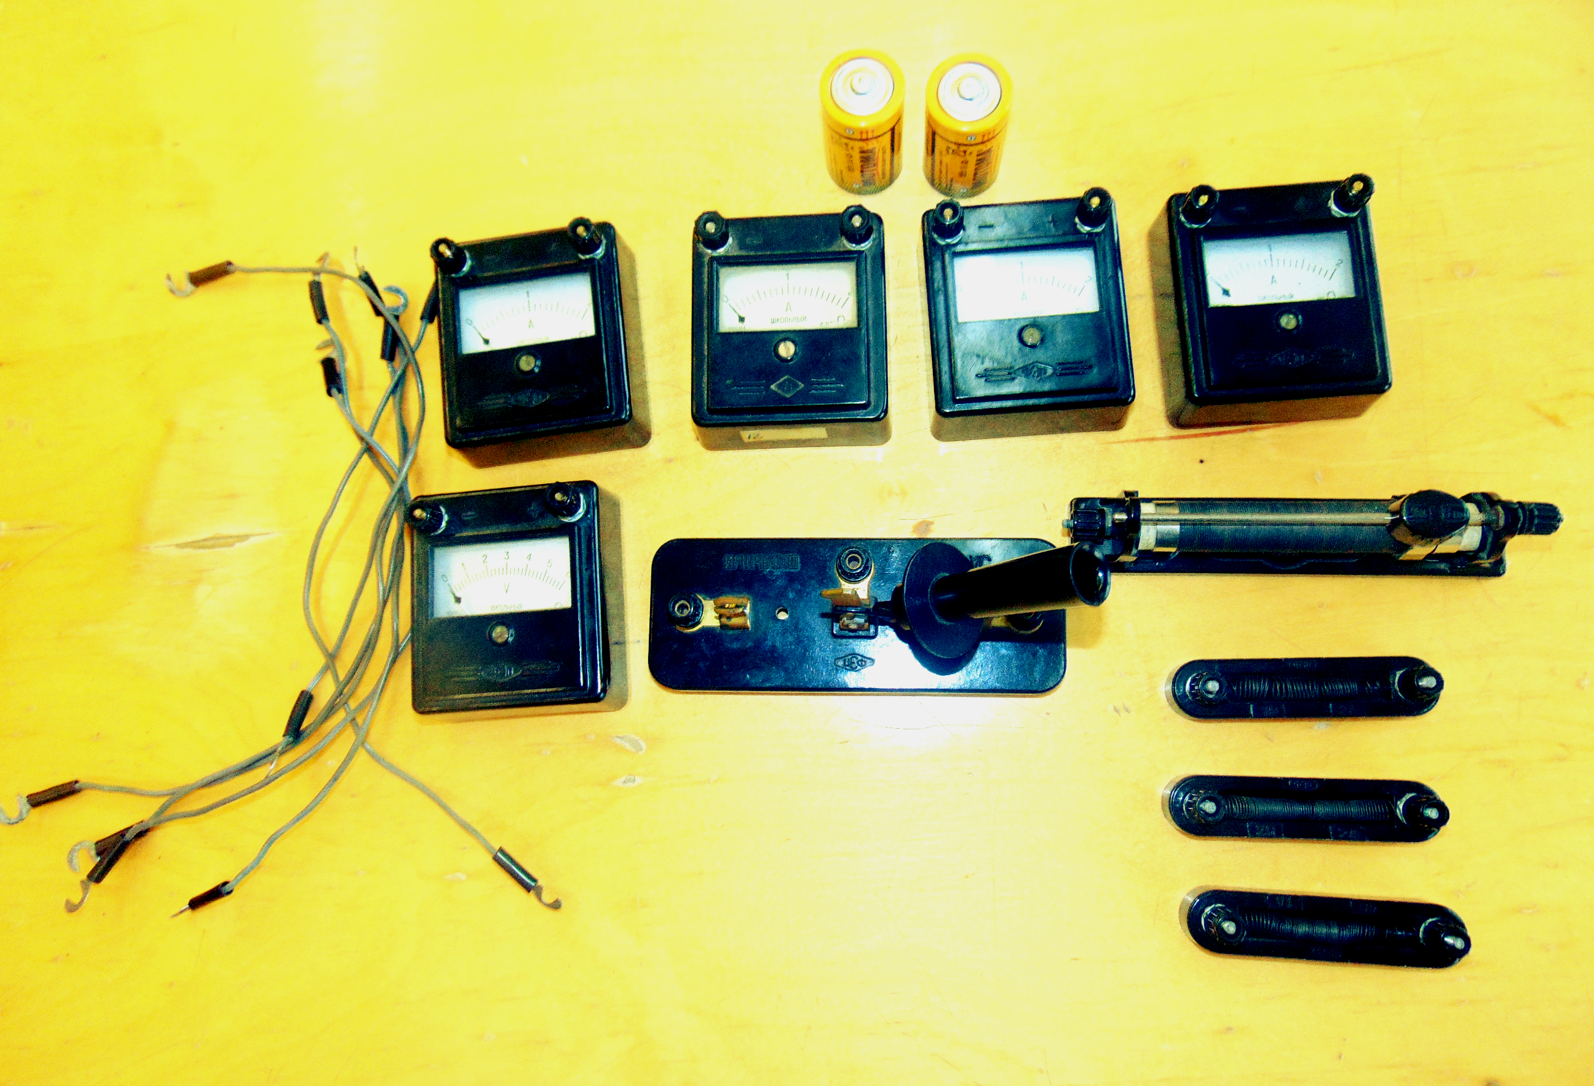
Lygiagrečiojo laidininkų jungimo tyrimas
Priemonės: 1. baterija; 2. trijų vielinių rezistorių rinkinys;
3. šliaužiklinis reostatas; 4. ampermetras; 5.voltmetras; 6. jungiklis;
7. jungiamieji laidai.

Slide 10
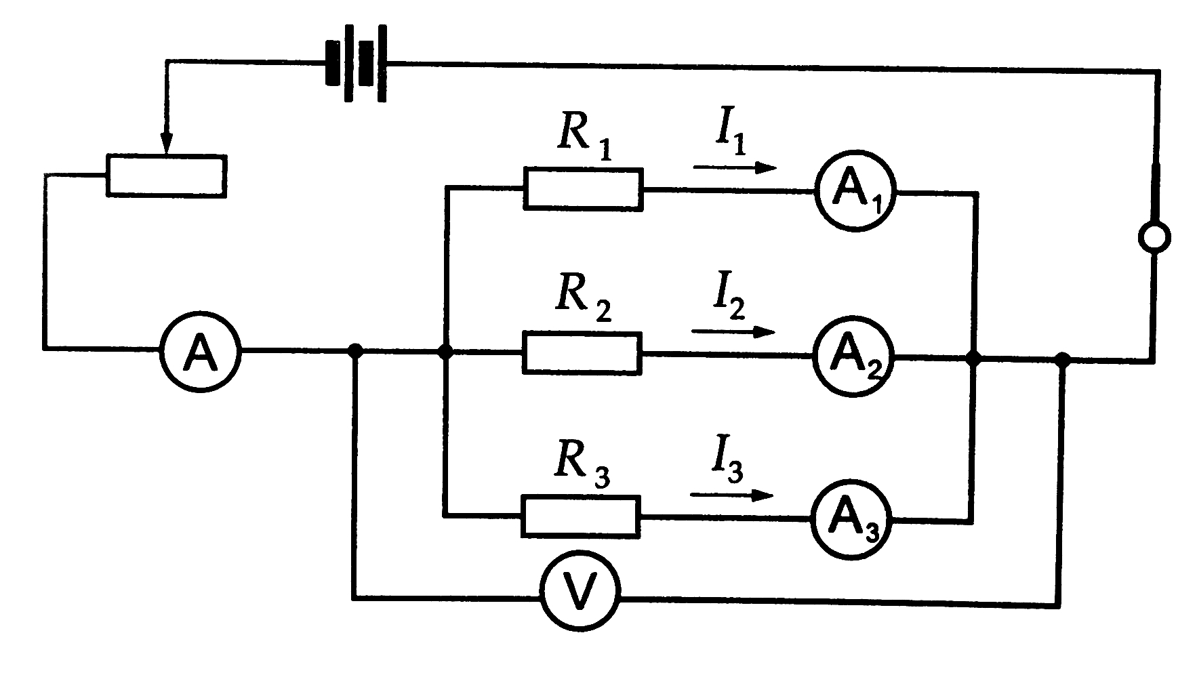
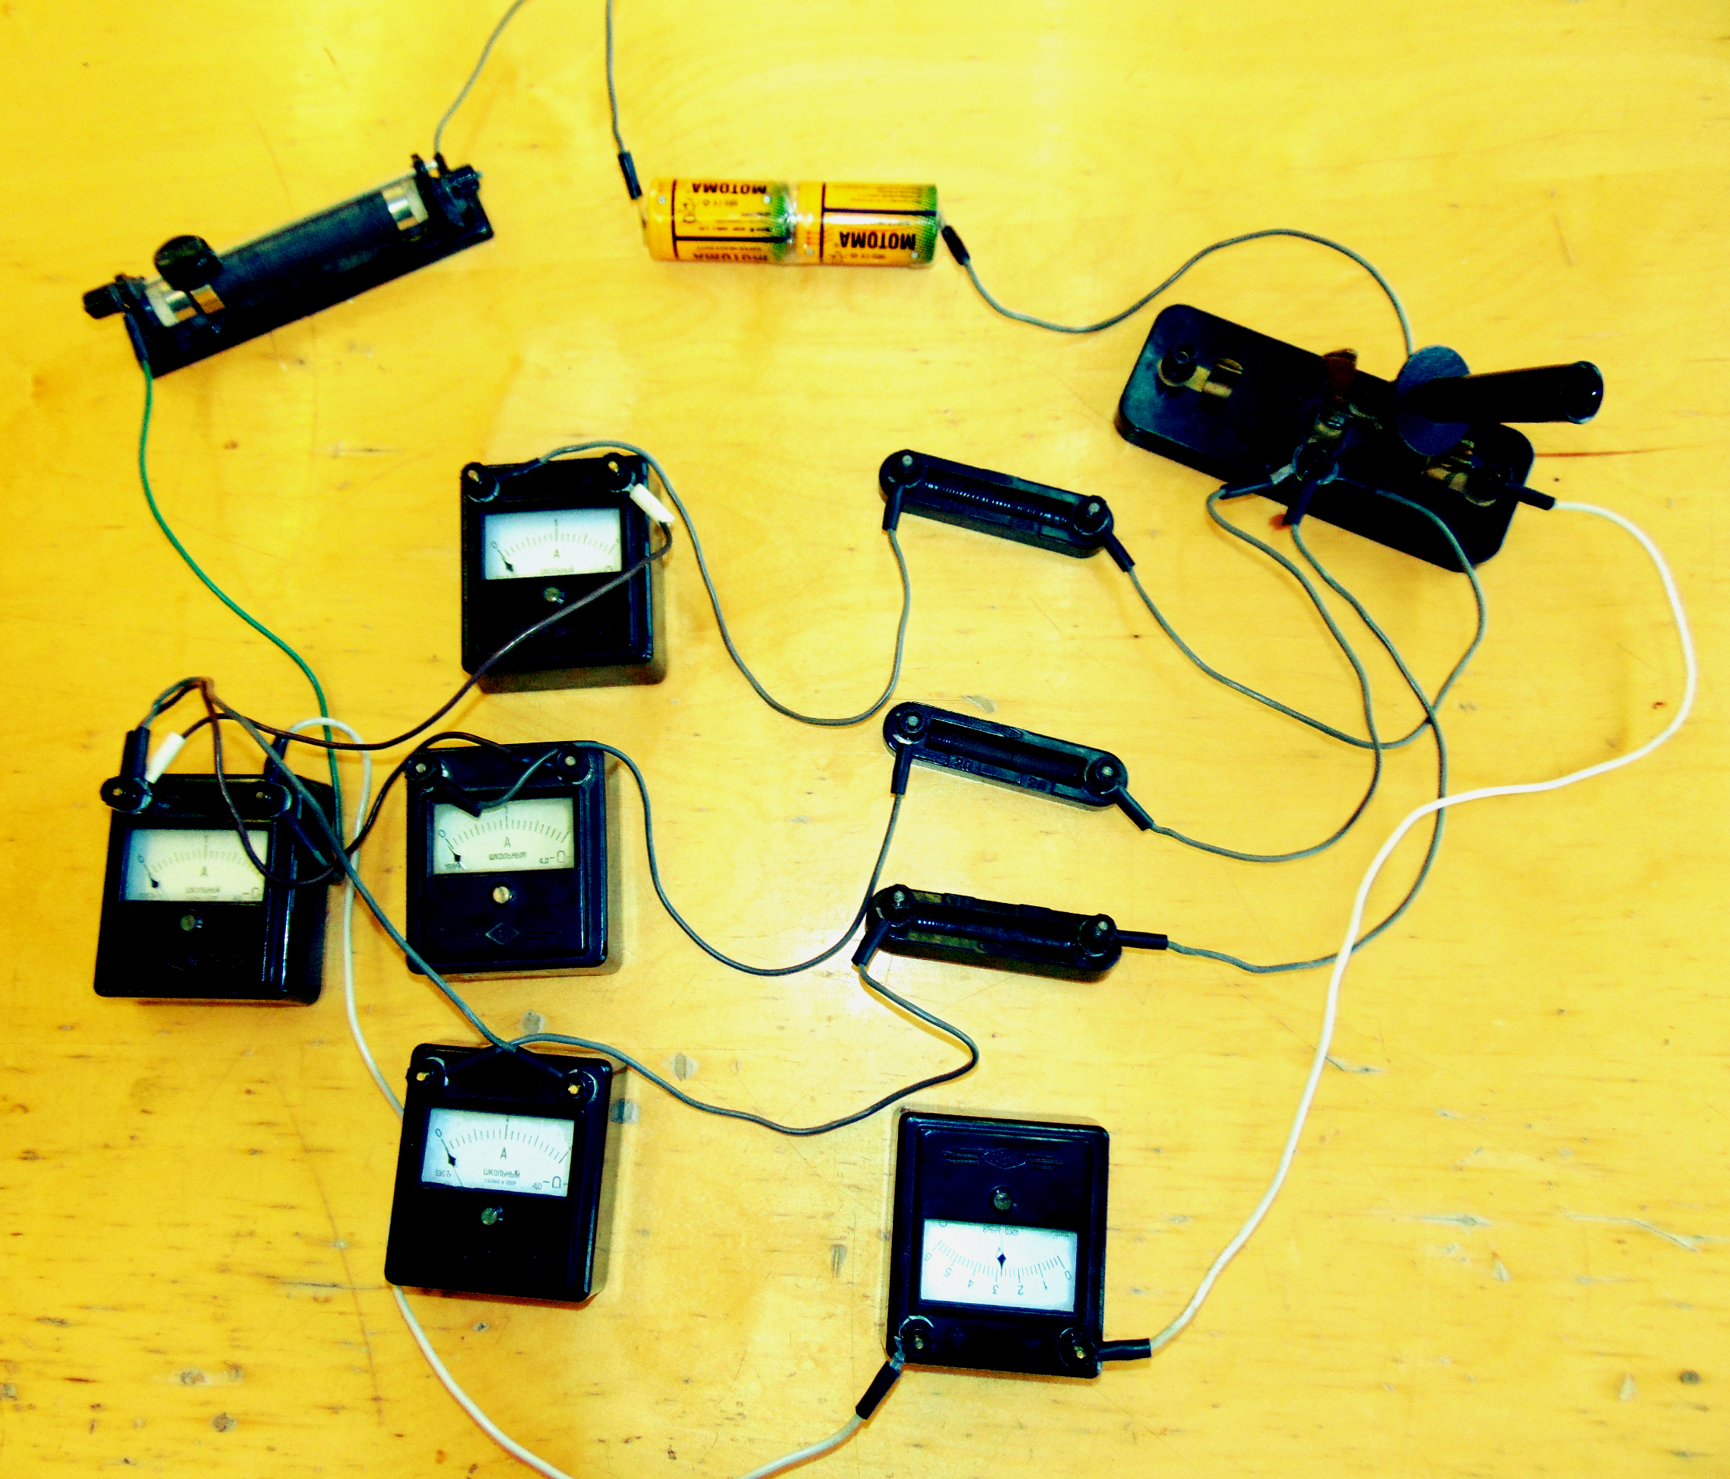
Darbo eiga
1. Sujungti elektros grandinę pagal paveiksle pavaizduotą schemą.

Slide 11
2. Voltmetru išmatuoti įtampą U tarp lygiagrečiai sujungtų laidininkų galų.
U = 0,6 V
3. Ampermetrą įjungti iš eilės į pagrindinę grandinę ir į lygiagrečiai sujungtas jos šakas, išmatuoti srovės stiprį I, I₁, I₂ ir I₃.
I = 0,6 A
I₁ = 0,3 A
I₂ = 0,2 A
I₃ = 0,1 A

Slide 12
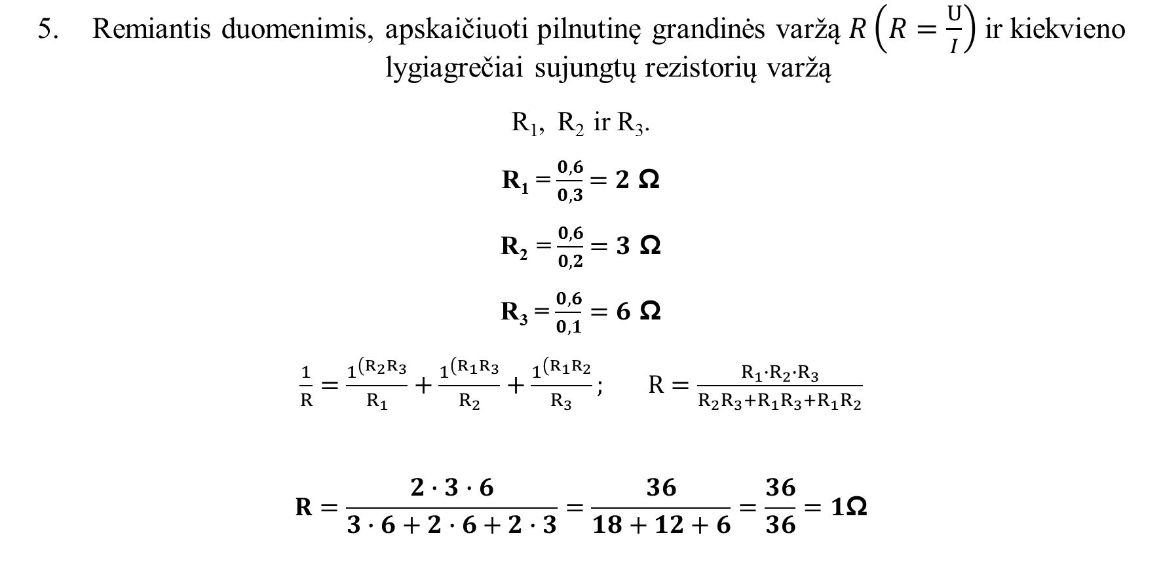
Remiantis duomenimis, apskaičiuoti pilnutinę grandinės varžą $R\left(R=\frac{U}{I}\right)$ ir kiekvieno lygiagrečiai sujungtų rezistorių varžą
R₁, R₂ ir R₃.
R₁ = $\frac{0,6}{0,3}$ $=2$ Ω
R₂ = $\frac{0,6}{0,2}$ $=3$ Ω
R₃ = $\frac{0,6}{0,1}=6$ Ω
$\frac{1}{R}=\frac{1^{\left(R_{2}R_{3}\right.}}{R_{1}}+\frac{1^{\left(R_{1}R_{3}\right.}}{R_{2}}+\frac{1^{\left(R_{1}R_{2}\right.}}{R_{3}}; R=\frac{R_{1}∙R_{2}∙R_{3}}{R_{2}R_{3}+R_{1}R_{3}+R_{1}R_{2}}$
$$R=\frac{2∙3∙6}{3∙6+2∙6+2∙3}=\frac{36}{18+12+6}=\frac{36}{36}=1\text{Ω}$$

Slide 13
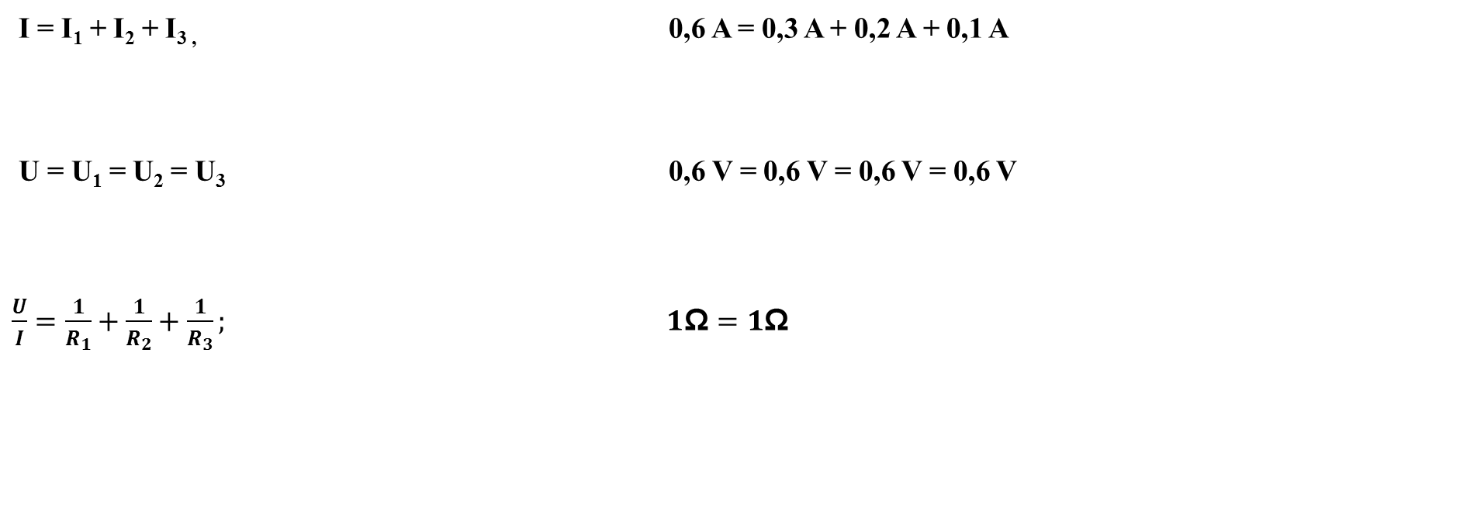
6. Patikrinti, ar pasitvirtino lygiagrečiojo laidininkų jungimo dėsningumai:
I = I₁ + I₂ + I_{3 ,} 0,6 A = 0,3 A + 0,2 A + 0,1 A
U = U₁ = U₂ = U₃ 0,6 V = 0,6 V = 0,6 V = 0,6 V
$\frac{U}{I}=\frac{1}{R_{1}}+\frac{1}{R_{2}}+\frac{1}{R_{3}};$ $1\text{Ω}=1$Ω

Slide 14
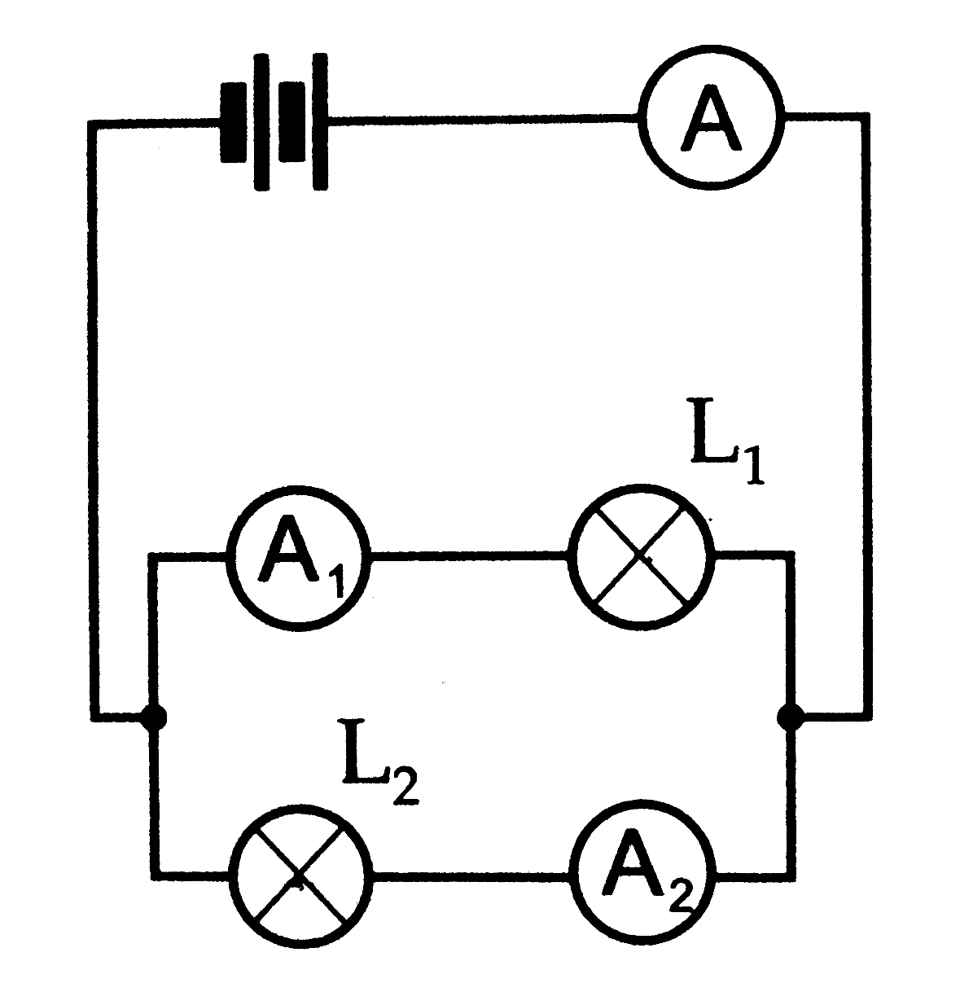
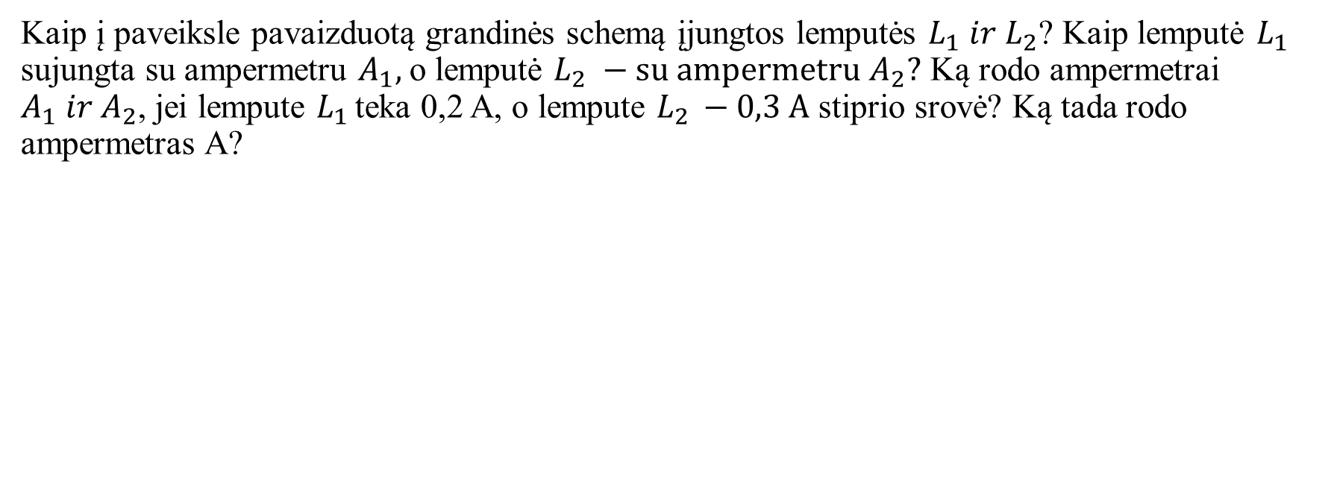
1 užduotis
Kaip į paveiksle pavaizduotą grandinės schemą įjungtos lemputės $L_{1}{ ir L}_{2}$? Kaip lemputė $L_{1}$ sujungta su ampermetru $A_{1},$o lemputė $L_{2} −su ampermetru A_{2}?$ Ką rodo ampermetrai $A_{1} ir A_{2}$, jei lempute $L_{1 }$teka 0,2 A, o lempute $L_{2 }−0,3 A$ stiprio srovė? Ką tada rodo ampermetras A?

Slide 15
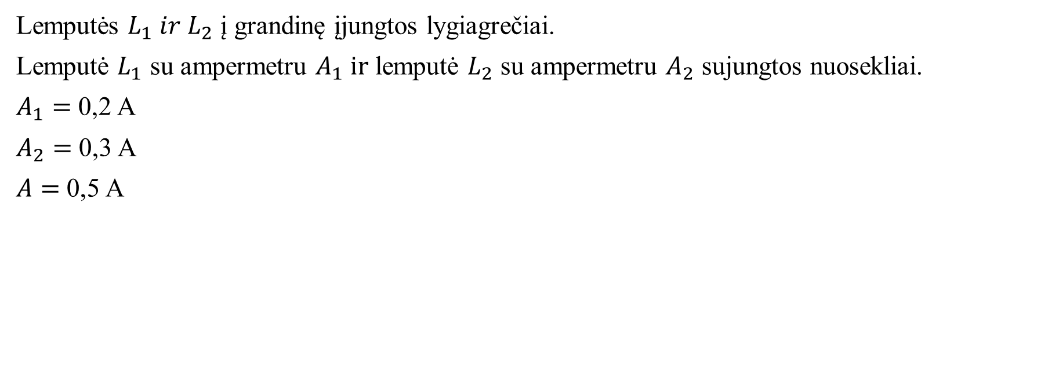
1 užduoties atsakymas
Lemputės $L_{1}{ ir L}_{2}$ į grandinę įjungtos lygiagrečiai.
Lemputė $L_{1}$ su ampermetru $A_{1} ir$ lemputė $L_{2}$ su ampermetru $A_{2}$ sujungtos nuosekliai.
$A_{1}=$ 0,2 A
$A_{2}=$ 0,3 A
$A=$ 0,5 A

Slide 16
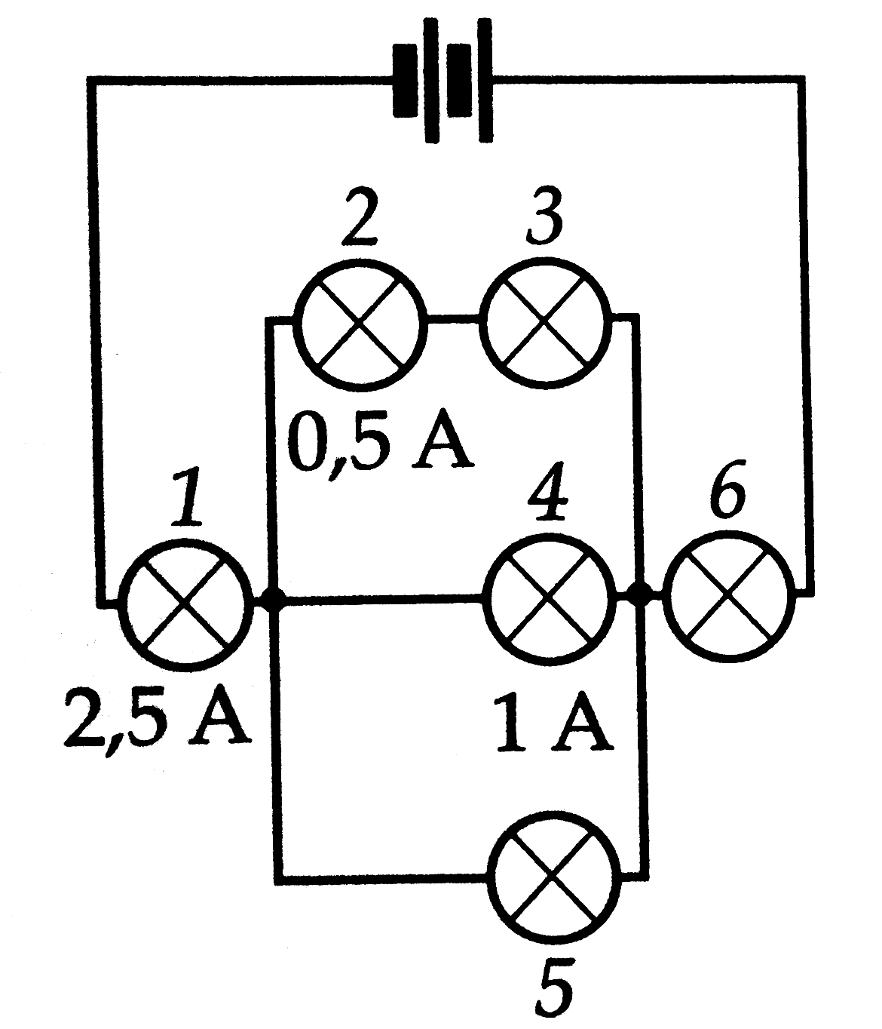
2 užduotis
Paveiksle pavaizduota šešių vienodų lempučių grandinės jungimo schema. 1, 2, ir 4 lempute tekančios srovės stipris nurodytas schemoje. Kokio stiprio srovė teka 3, 5 ir 6 lempute?

Slide 17
2 užduoties atsakymas
3 lemputė – 0,5 A
5 lemputė – 1 A
6 lemputė – 2,5 A

Slide 18
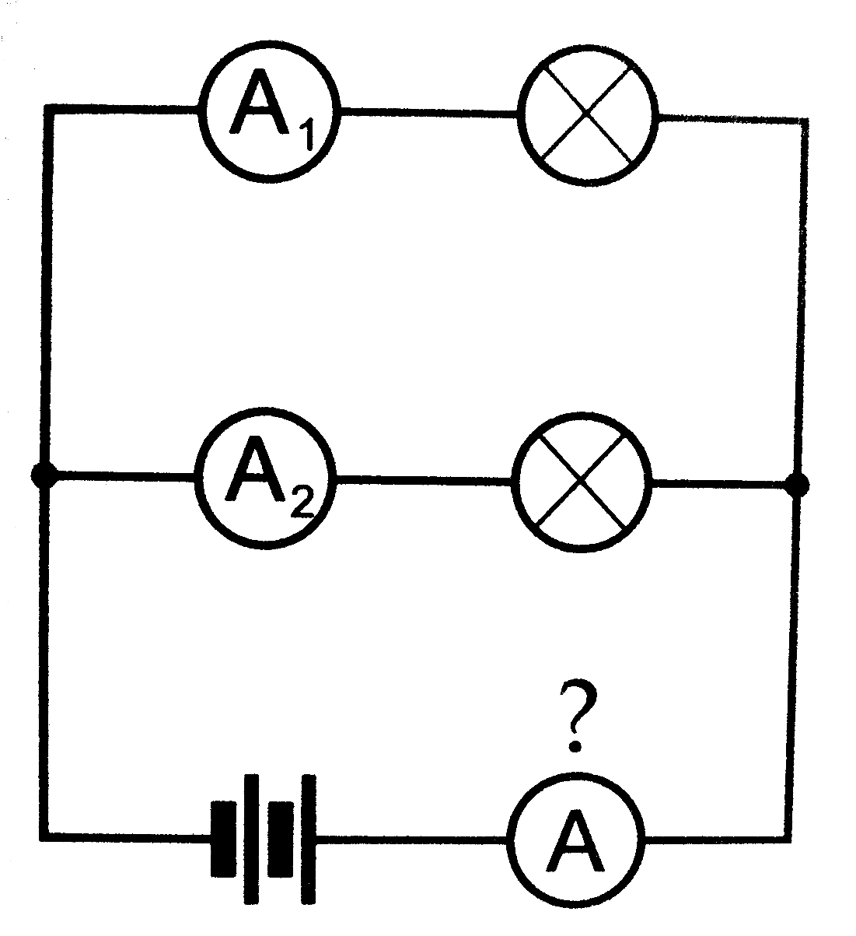
3 užduotis
Grandinės, sujungtos pagal paveiksle pateiktą schemą, kiekviena lempute per 0,5 min prateka 120 C elektros krūvis. Kokį srovės stiprį rodo grandinėje įjungtas ampermetras A?

Slide 19
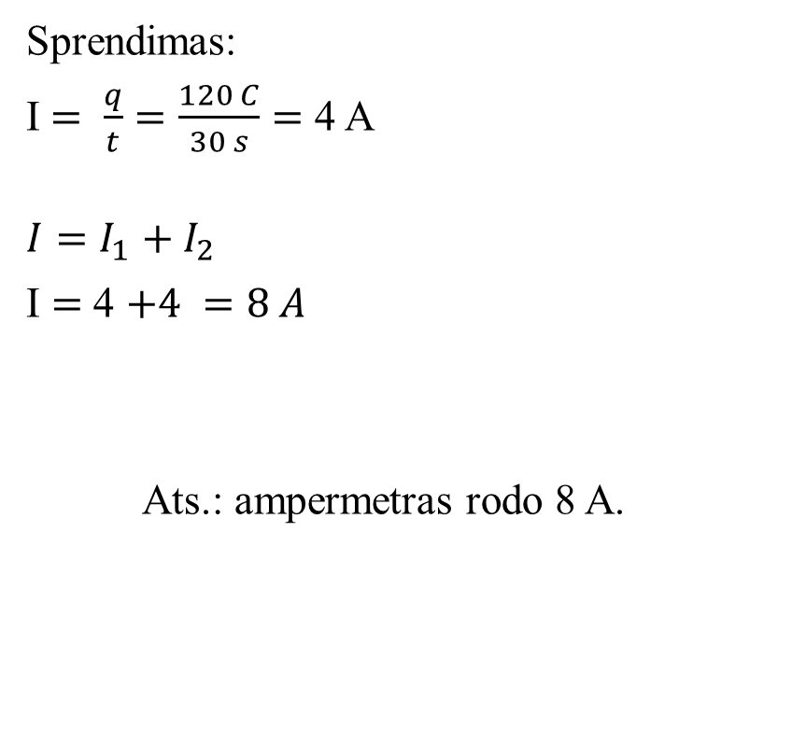
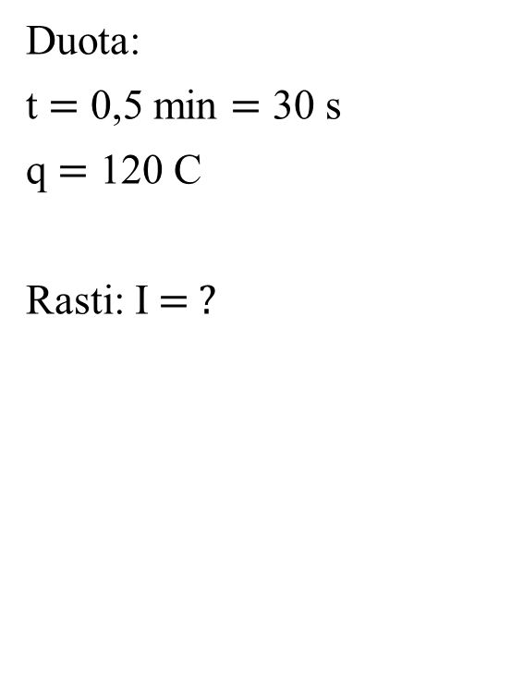
3 užduoties sprendimas
Duota:
t $=$ 0,5 min $=$ 30 s
q $=$ 120 C
Rasti: I$= ?$
Sprendimas:
I$= \frac{q}{t}=\frac{120 C}{30 s}=$ 4 A
$$I=I_{1}+I_{2}$$
I $=$ 4 $+4 =8 A$
Ats.: ampermetras rodo 8 A.

Slide 20
Klausimynas
1. Koks srovės stipris įvairiose grandinės dalyse, kai laidininkai sujungti lygiagrečiai?
Srovės stipris nešakotinėje grandinės dalyje lygus srovės stiprių atskiruose lygiagrečiai sujungtuose laidininkuose sumai.

Slide 21
2. Kokia įtampa yra įvairiose grandinės dalyse lygiagretaus
jungimo atveju?
Lygiagrečiai sujungtų laidininkų galų ir visos šakotinės grandinės dalies įtampa yra vienoda.

Slide 22
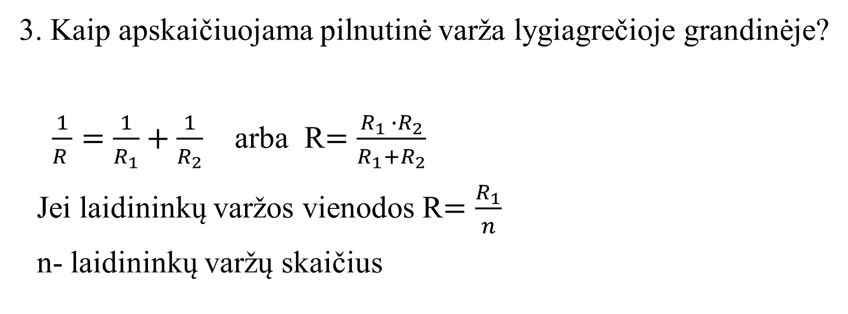
3. Kaip apskaičiuojama pilnutinė varža lygiagrečioje grandinėje?
$\frac{1}{R }=\frac{1}{R_{1}}+\frac{1}{R_{2}}$ arba R$=\frac{R_{1 }∙R_{2}}{R_{1}+R_{2}}$
Jei laidininkų varžos vienodos R$=\frac{R_{1}}{n}$
n- laidininkų varžų skaičius

Slide 23
4. Kaip į elektros grandinę jungiamas ampermetras?
Ampermetras į elektros grandinę jungiamas nuosekliai.

Slide 24
5. Kaip į elektros grandinę jungiamas voltmetras?
Voltmetras į grandinę jungiamas lygiagrečiai. Jo gnybtai prijungiami prie tų grandinės taškų, tarp kurių reikia išmatuoti įtampą.

Slide 25
6. Kokios yra ampermetro ir voltmetro varžos?
Ampermetro- maža, voltmetro- didelė.

Slide 26
7. Kuriuo atveju voltmetras rodys daugiau: prijungtas toje pačioje grandinėje prie lempos ar prie ampermetro?
Didesnę įtampą rodys prijungtas prie lempos.

Slide 27
8. Kuo patogus lygiagretus jungimas?
Patogus tuo, kad išjungus vieną imtuvą, kiti veikia.

Slide 28
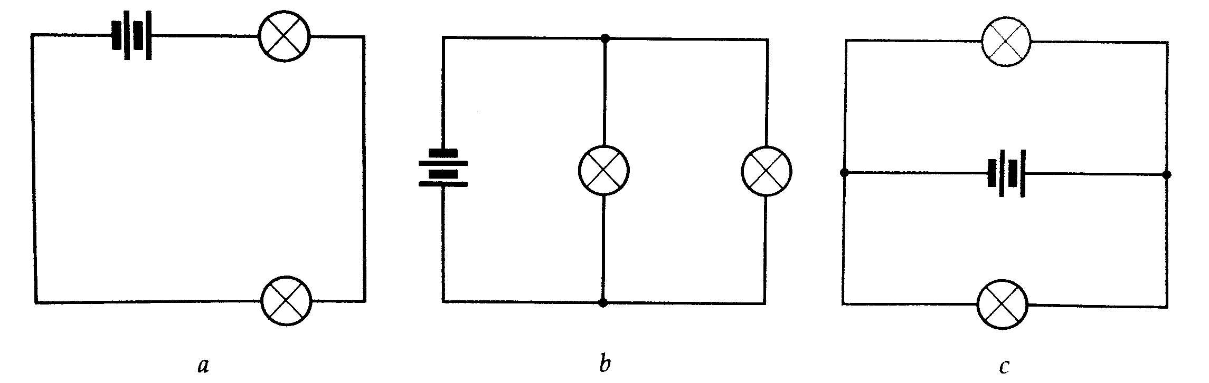
9. Kaip sujungtos lemputės pavaizduotose elektrinėse schemose?
a- nuosekliai, b ir c – lygiagrečiai.

Slide 29
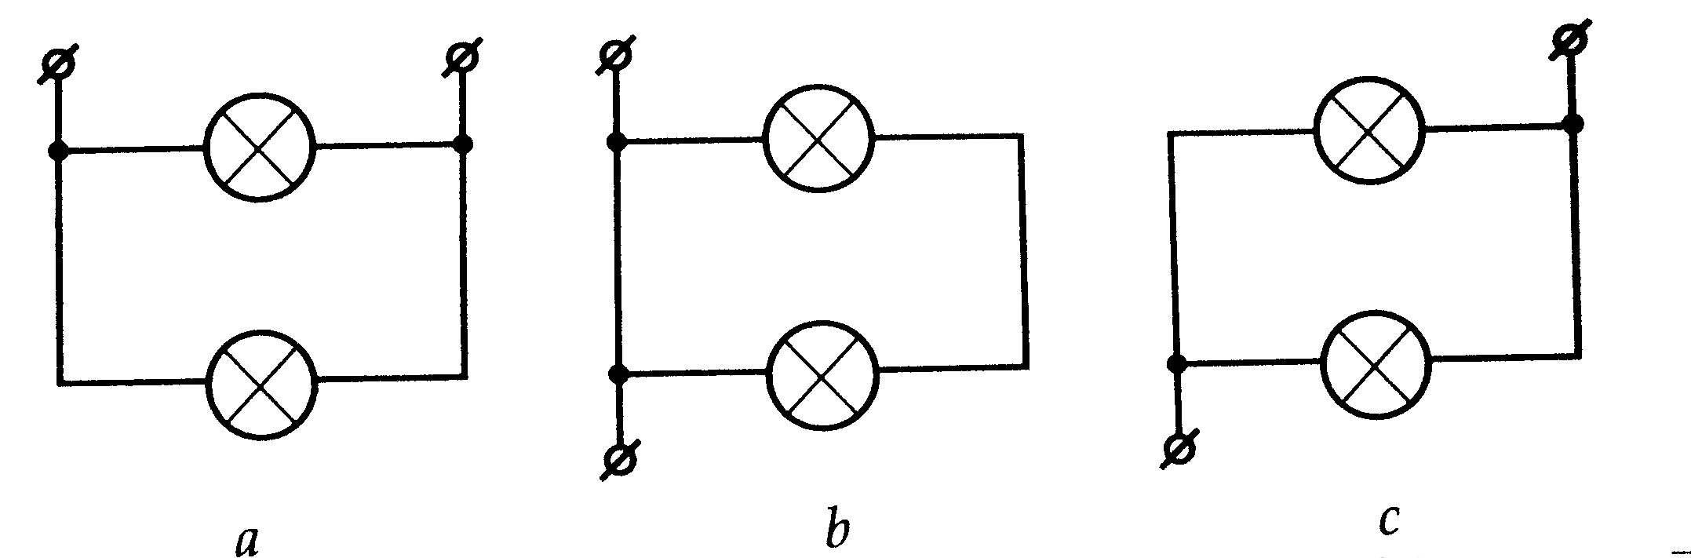
10. Paveiksle pateikros trys elektros lempučių lygiagrečiojo jungimo schemos. Kurioje schemoje yra klaidų?
b- lemputės sujungtos nuosekliai.

Slide 30
VAIZDINĖS MEDŽIAGOS nuorodos
https://www.youtube.com/watch?v=CZgqGTxL9cA
https://www.youtube.com/watch?v=vxWLNA4fzEo

Slide 31
Naudota literatūra:
http://media.rs-online.com/t_large/F1638814-01.jpg
http://www.12volt.com.au/General%20Htmls/webcat2003/arrid%20large%2030300.gif
Vladas Valentinavičius, 9 – os klasės fizikos vadovėlis

Slide 32
Ačiū už dėmesį!

